Slide 1



Capacitación de Python
Instructor: Sergio Garzón
by

Slide 2

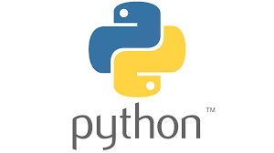
CURSO DE PYTHON
Clase 1

Slide 3

PRESENTACIÓN
Sergio Garzón
Desarrollador de Software
Desarrollador de Videojuegos
Instructor de tecnologías

Slide 4
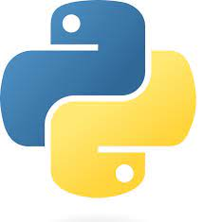
CURSO DE PYTHON
¿Qué es Python?
Python es un lenguaje de programación
Es actualmente el lenguaje más utilizado y a su vez el más popular del mundo.
Es un lenguaje muy codiciado por las empresas
Lenguaje de programación multiplataforma (Windows, Linux, Mac OS, etc)
Es multiparadigma:
Paradigma de programación orientada a objetos
Paradigma de programación imperativa
Paradigma de programación funcional.

Slide 5
CURSO DE PYTHON
¿Qué podemos hacer con Python?
Podemos utilizarlo para la ciencia de datos.
Podemos utilizarlo para Machine Learning.
Podemos hacer desarrollo web Back End (Framework de Django).
Podemos hacer videojuegos
Podemos hacer aplicaciones de escritorio (Librerias Tkinter y PyQT5).
Podemos crear aplicaciones móviles
y demás cosas…

Slide 6
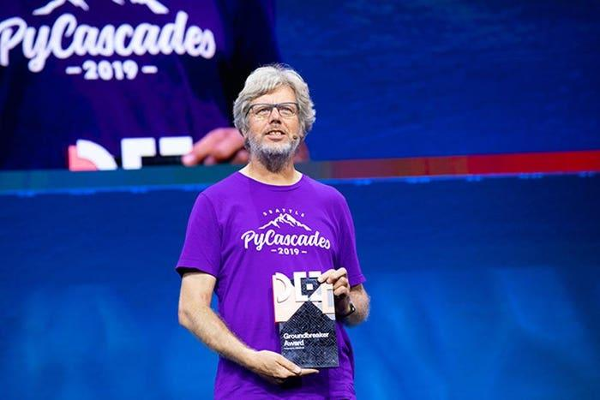
CURSO DE PYTHON
“Guido van Rossum (Creador de Python)”

Slide 7
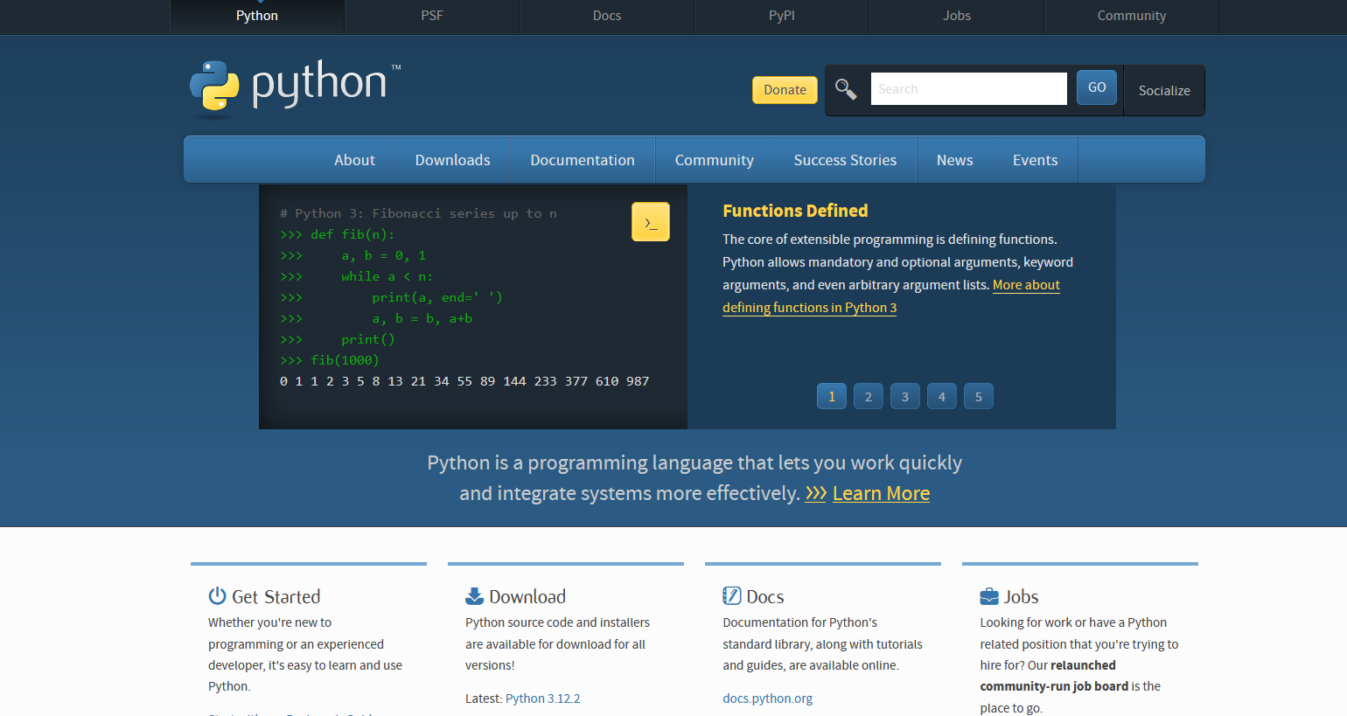
INTRODUCCIÓN A PYTHON
Sitio Web: https://www.python.org/

Slide 8

INTRODUCCIÓN A PYTHON
¿Quien se encarga del actual desarrollo de Python?
Mantenido por la empresa Python Foundations:
Sitio web donde vemos información de Python Software Foundations: https://www.python.org/psf-landing/

Slide 9
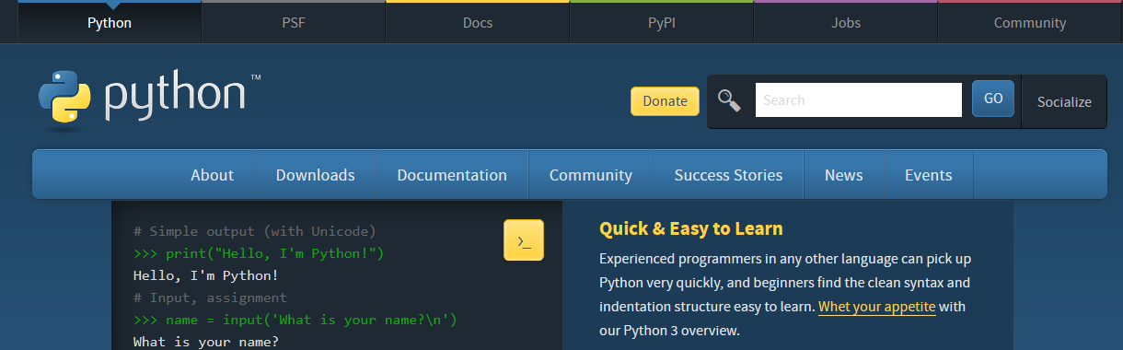
INSTALACIÓN DE PYTHON
Empezar a trabajar con Python
Lo primero que tenemos que hacer para trabajar dicho lenguaje es instalarlo, para ello vamos a su sitio web: https://www.python.org/

Slide 10
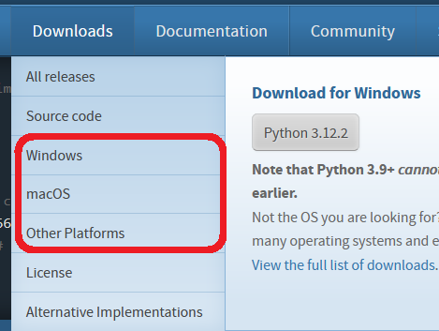
INSTALACIÓN DE PYTHON
Como habíamos dicho, Python es multiplataforma, en la sección Download del sitio web, no salen para instalarlo en otros sistemas operativos:

Slide 11
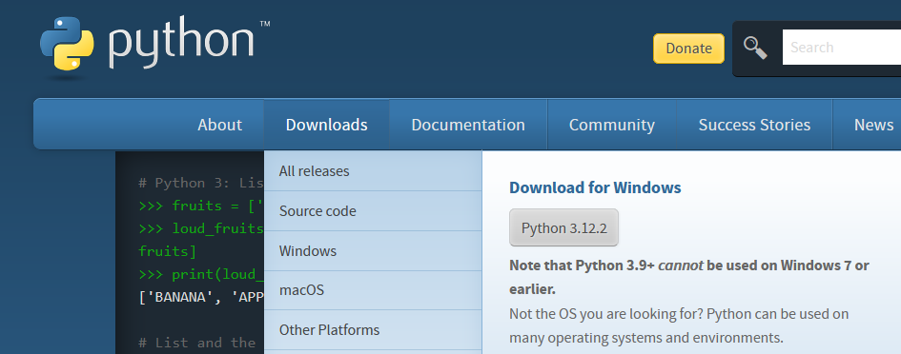
INSTALACIÓN DE PYTHON
En el caso de windows, en la sección Download, debemos descargar la última versión que nos indica:
Nota: “Consultar manual de instalación en el aula virtual”

Slide 12
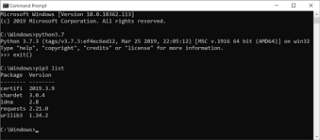
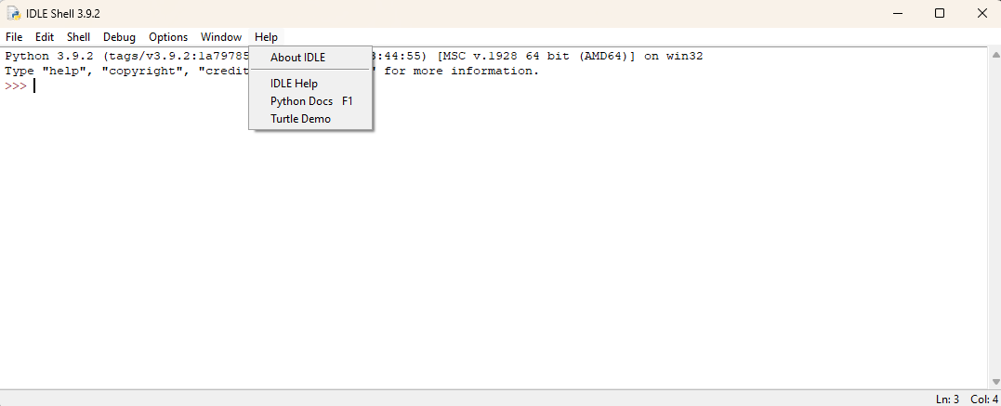
EMPEZAR A TRABAJAR CON PYTHON
Al instalar Python, podemos programar en Python mediante la consola de símbolo de sistema o también nos provee de otra consola GUI
Nota: No se recomienda programar de esta forma, ya que no queda guardado el código que realicemos

Slide 13
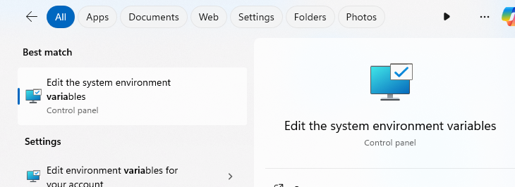
EMPEZAR A TRABAJAR CON PYTHON
Para poder trabajar desde cualquier parte de nuestro sistema operativo, debemos crear una variable de entorno.
En windows podemos acceder a las variables de entorno y verificar si esta creada:

Slide 14
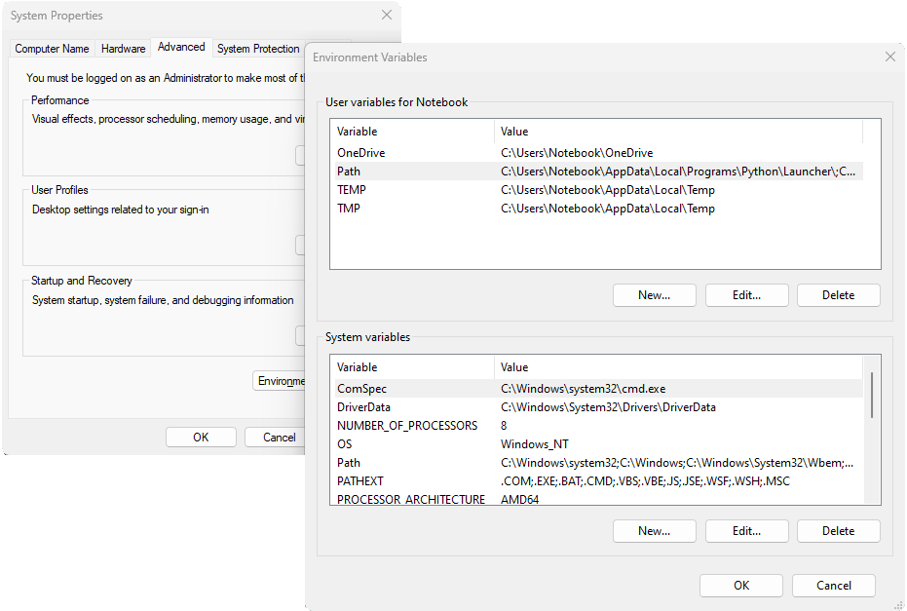
EMPEZAR A TRABAJAR CON PYTHON
Para crear la variable de
entorno, podemos consultar
el manual que se encuentra
en el aula virtual y también
podemos consultar el video.

Slide 15
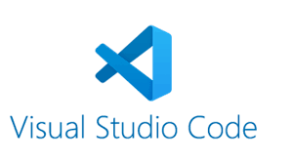
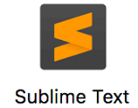

IDEs PARA TRABAJAR CON PYTHON
IDE: Integrated Development Environment (“Entorno de desarrollo integrado”)

Slide 16


IDEs PARA TRABAJAR CON PYTHON
Visual Studio Code (VS Code):
Logotipo:
Desarrollado por Microsoft
Lanzado en el año 2015
Repositorio de código: https://github.com/microsoft/vscode
Sitio web oficial: https://code.visualstudio.com/

Slide 17


IDEs PARA TRABAJAR CON PYTHON
Sublime Text:
Logotipo:
Desarrollado por Jon Skinner
Lanzado en el año 2008
Sitio web oficial: https://www.sublimetext.com/index2

Slide 18


IDEs PARA TRABAJAR CON PYTHON
PyCharm:
Logotipo:
Desarrollado por JetBrains
País: Praga, Republica Checa
Sitio web oficial: https://www.jetbrains.com/es-es/pycharm/

Slide 19
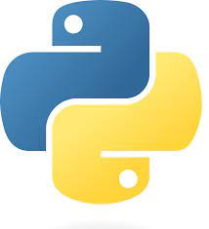

EXTENSIONES DE ARCHIVOS PYTHON
Extensión .py:
- Esta extensión es para script y otros archivos asociados a programas que han sido codificados en lenguaje Python.
- Vamos a empezar con este tipo de archivos.
Extensión .ipynb:
- Significa IPython Notebook
- Son para Notebooks Júpiter que contienen código ejecutable, se utilizan bastante en la Ciencia de Datos.
- Lo vamos a ver más adelante.

Slide 20




EXTENSIONES DE ARCHIVOS PYTHON
A los archivos de extensión .ipynb que son de notebooks las podemos trabajar con Anaconda - Jupyter, Google Colab, Deepnote, Visual Studio Code (Extensiones de Python) y con muchas mas herramientas.

Slide 21







Gracias
“Transformamos realidades co-creando soluciones de alto impacto”
by

